Slide 1
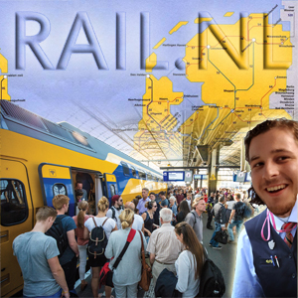
RailNL
Trainspotters
Sam Bijhouwer en Maik Larooij

Slide 2
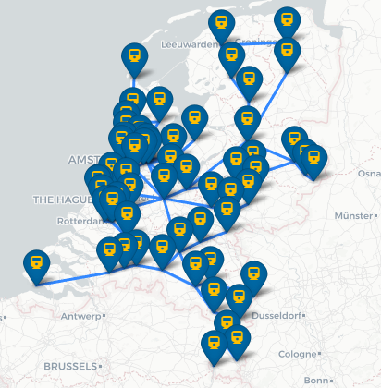
De case
Uitdaging:
“Maak een lijnvoering voor Nederland met maximaal 20 trajecten binnen een tijdsframe van 3 uur”
Hoe ziet het treinnetwerk in Nederland eruit?

Slide 3
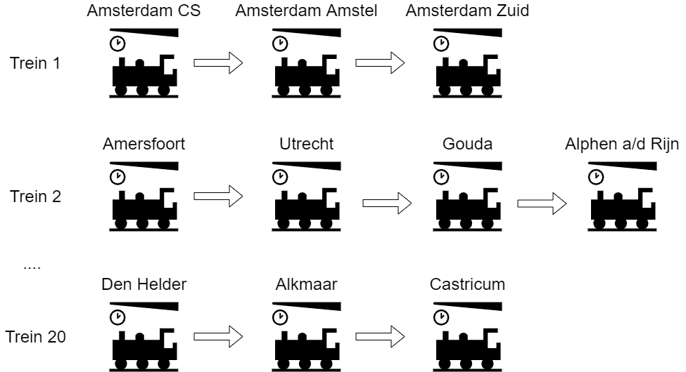
Een lijnvoering
Een lijnvoering bestaat uit een aantal verschillende treinen

Slide 4
De input
Station 1 | Station 2 | Afstand
Amsterdam CS | Amsterdam Amstel | 8
Amsterdam Amstel | Amsterdam Zuid | 10
Utrecht | Amersfoort | 14
Utrecht | Gouda | 18
Goude | Alphen a/d Rijn | 19
Alkmaar | Den Helder | 36
Castricum | Alkmaar | 9

Slide 5
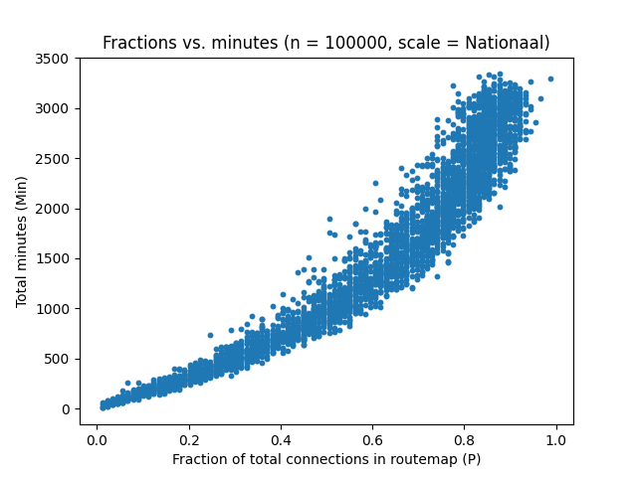
De formule
K = p*10000 - (T*100 + Min)
K = Kwaliteit
p = Fractie bereden verbindingen
T = Aantal gebruikte trajecten
Min = Totaal aantal minuten

Slide 6
State space (Nederland)
Er zijn 61 stations
Er zijn 89 connecties
Er mogen maximaal 20 trajecten gevormd worden
De trajecten mogen niet langer duren dan 3 uur
In onze berekening:
Teleporterende treinen
Onbeperkte tijd binnen een traject
Alle trajecten worden benut

Slide 7
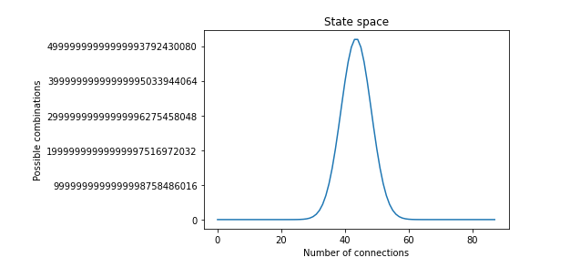

State space (Nederland)
Binnen een traject: 618970019642690274888515584 verschillende opties
Alle trajecten samen (C = 618970019642690274888515584):

Slide 8
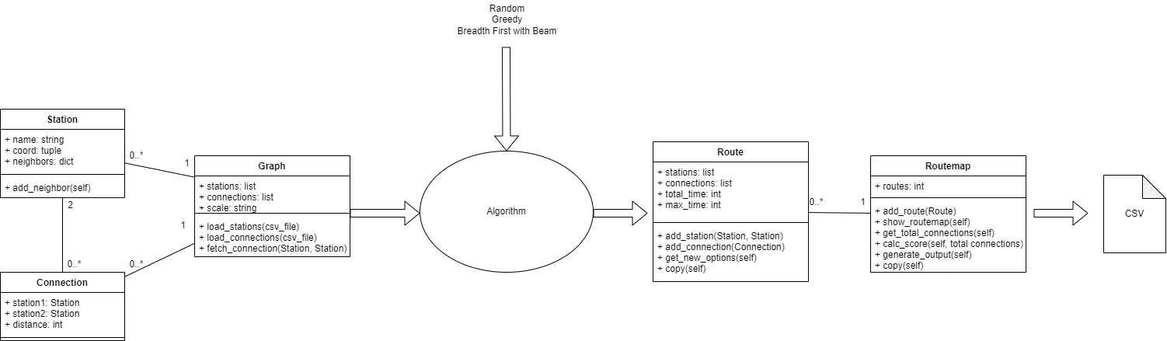
Representatie in objecten

Slide 9
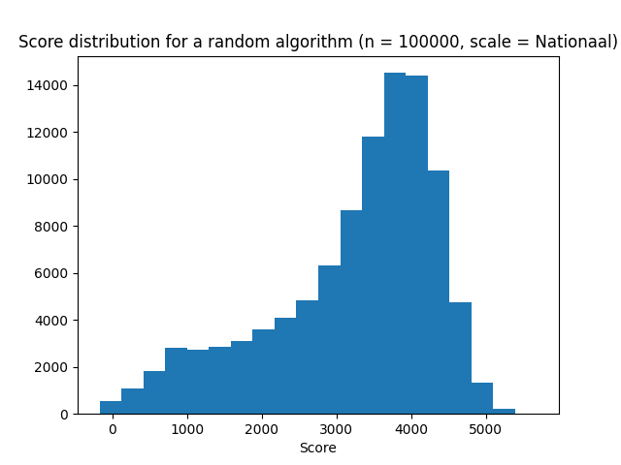
Baseline
Kies een random aantal trajecten (max = 20)
Voor elk traject:
Kies een random start station
Genereer mogelijke volgende stations
Kies een random mogelijk station en voeg deze toe aan traject
Herhaal dit zolang de 180 minuten van een traject niet zijn behaald

Slide 10
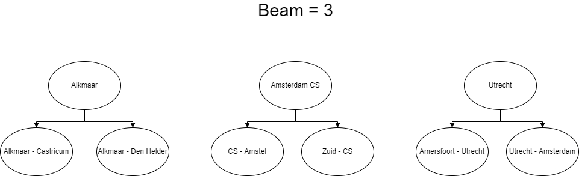
Eerste algoritme
Breadth-First met pruning in de vorm van beam search
Genereer mogelijke volgende stations
Bereken “increase” of “decrease” als mogelijkheid wordt toegevoegd
+150 +248 +50 +324 -105 +121

Slide 11
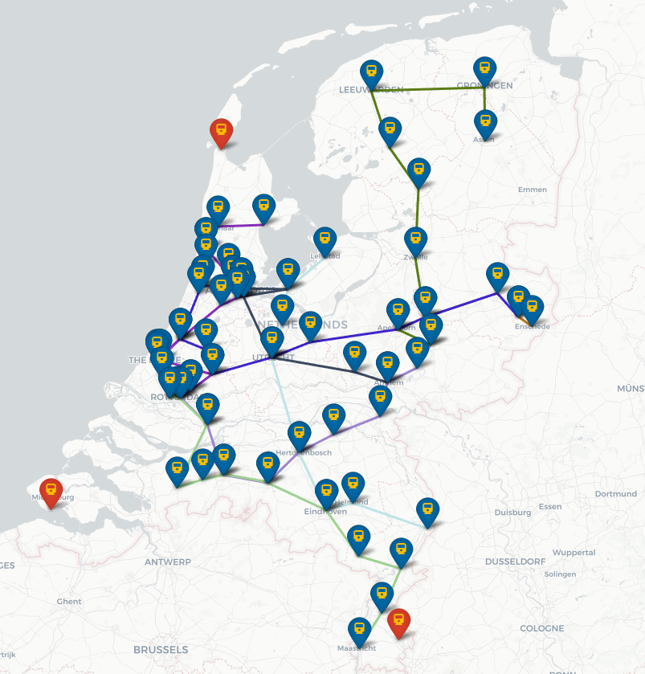
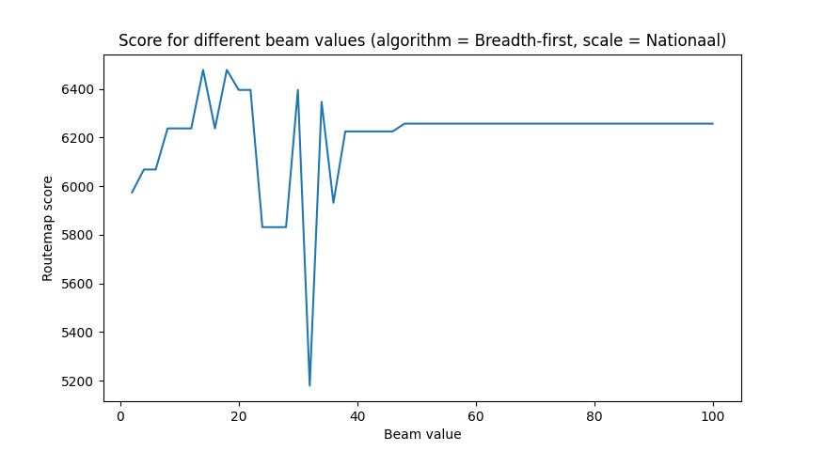
Resultaten breadth first algoritme
Random baseline: eigenlijk niet hoger dan 5000
Beam Waarde | Score
10 | 6237
12 | 6237
14 | 6478
16 | 6237
18 | 6478
20 | 6396

Slide 12
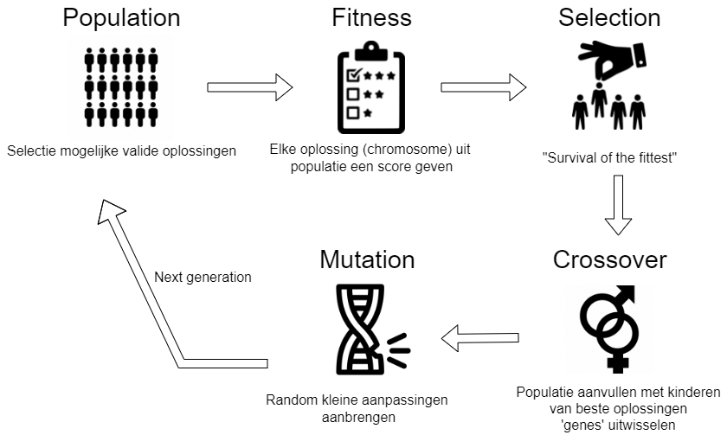
Tweede algoritme
Genetisch algoritme
Huidige score:
+- 6800

Slide 13
Waar zijn we nu nog mee bezig?
Tweaken van het genetisch algoritme
Uitproberen verschillende selection en crossover functies
Kunnen we met beter dan pure random routes beginnen?
Combinaties van algoritmen
Genetisch algoritme + hillclimber met restart

